Slide 1
GLove
Embedding model
Glove: global vectors for word representation

Slide 2
서론
장점
- 세계적인 정보를 바탕으로 만든 의미벡터의 구성이다.
- word vector간의 스칼라거리로 일치성을 계산하지않고 다양한 차원으로 차이를 계산하여 선형성까지 보장한다.
- 선형성을 가지는 것이 중요하다.

Slide 3
* Embedding의 이유
King is to queen as man is to woman
King - queen = man - woman
의미의 dimension vector를 만들어내는 것과 동시에 선형성을 보장하고싶다.
오랫동안 의미의 demension을 만드는 다양한 방법이 있었지만 개선할 사항이 많다.
그렇다면 두가지 측면에서 GloVe가 탄생한 이유에 대해서 보자.
통계치의 측정 여부 & 단어간의 일치성 측정 여부
단어를 embedding하는 방법론 1)matrix에 대한 이해 & 2)window를 활용

Slide 4
통계치 측정 여부 & 단어간 일치성 측정 여부
LSA
통계적 정보를 효율적으로 추출하지만 단어간의 일치성을 찾는 특성이 좋지 않고 문장에서 최적의 단어를 찾는데 좋지않다. (term-document)
GloVe 의 탄생
전체 단어 간의 연관성을 고려하기 때문에 일치성을 고려하기도 좋고 통계적 해석을 활용하기에도 좋다.
Skip gram
일치성은 잘 찾지만 window로 학습을 시키기 때문에 통계적인 정보를 활용하기에 좋지않다.

Slide 5
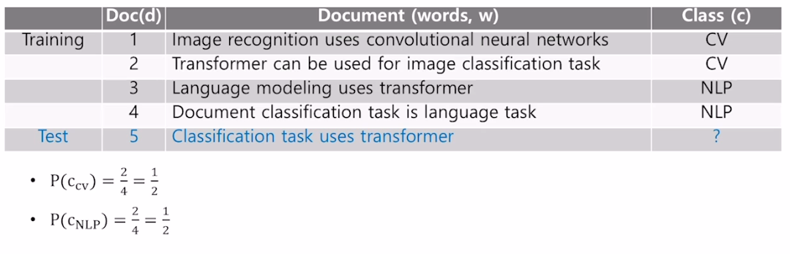
참고자료
- Naivebayse classifier

Slide 6
적절한 Embedding을 위한 방법론의 측면
방법1
co-occurunce 매트릭스를 어떻게 구성할 것인가
방법 2
Shallow window를 구성한다.
- skip-gram, ivLBL
주어진 단어로 단어의 문장을 예측하는모델
- CBOW, vLBL
문장에서 단어를 예측하는 모델
장점 - 이 두 모델은 언어학적 패턴을 학습한다.
단점 – 단어마다의 통계적 관계를 파악하기 어렵고 큰 데이터량과 빨라진 처리속도가 가능해졌음에 큰 이점이 없다.
- LSA(latent semantic analysis)
term-document 방식, 단어가 문장에서 얼마나 발생했는지 count를 센다.
- HAL(hyperspace analogue to language)
term-term 방식, 단어간에 얼마나 동시에 발생했는지 count를 센다.
* 단점
LSA – 통계치는 좋지만 단어간 일치성 좋지않다.
HAL -많이 발생하는 단어가 있으면 일치성 불균형 문제를 만든다.

Slide 7
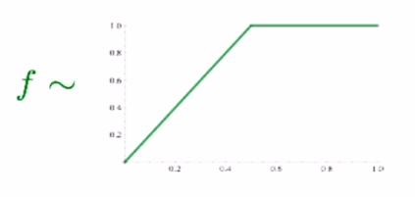
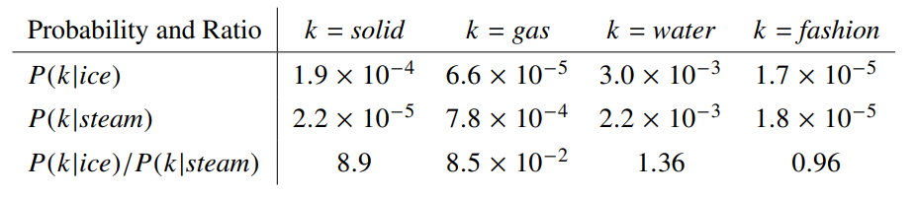





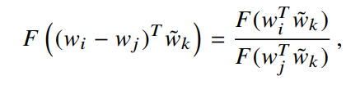



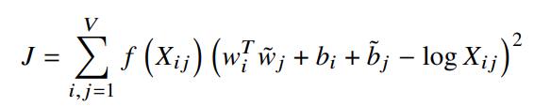
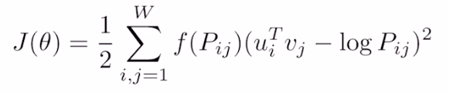
다양한 문제들을 위한 GloVe의 해결책
1. 확률을 사전에 계산하여 보정
Xi=
Pij =
i = ice
j = steam
2. 목적함수 유도과정

Slide 8
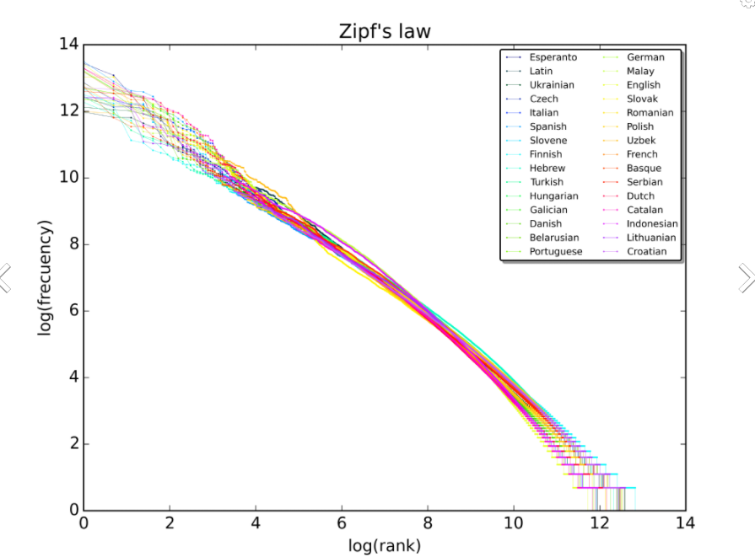

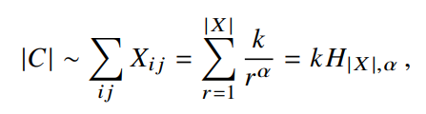

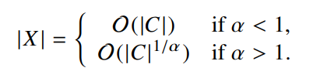

3. window 사용
결국 unsupervised learning은 통계치를 사용하여 학습할 수 밖에 없다.
Skip-gram에서 위도우의 개념을 사용하자.
4. 복잡도(Complexity ) 줄이기
X의 복잡도가 n(V2)네 너무 크다
가정
결과

Slide 9

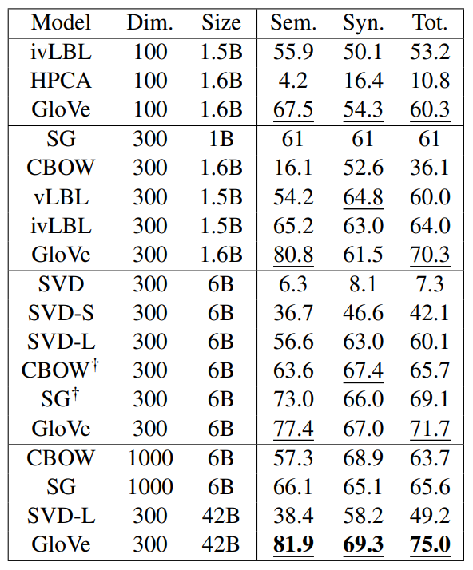
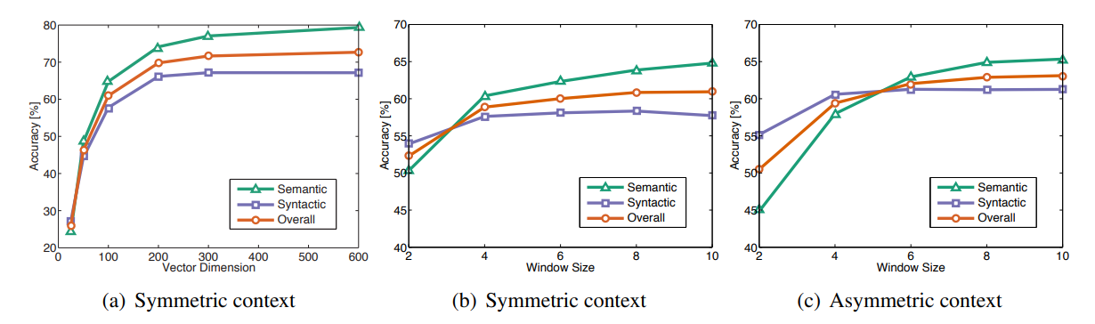
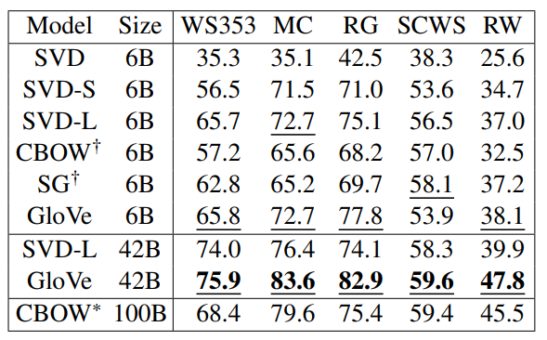
GloVe의 성능- word analogy
데이터가 늘어남에 따라 성능이 많이 좋아지는 특성

Slide 10
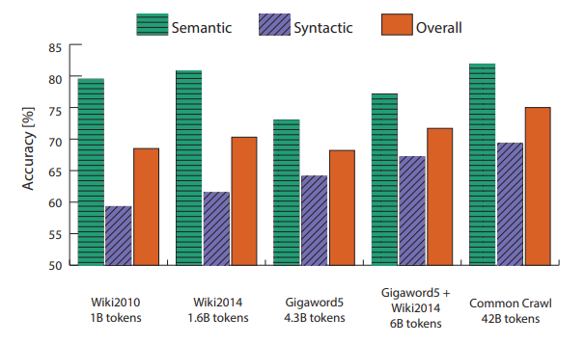
GloVe 세부사항
Dimension이 200보다 커지면 의미가 옅어지는 현상(sparse)이 발생한다.
Window size를 잘 조정하여 사용하여라
데이터셋을 조정하여 성능을 높일 수 있다.
400,000개 단어와 6,000,000개의 token을 쓸때 85분정도 걸렸다.

Slide 11
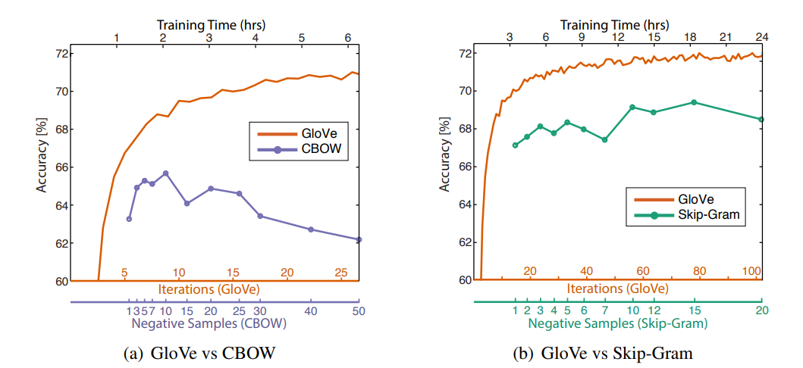

Slide 12
결론
예전부터 문장의 distributed representation(분배된 특징)을 어떻게 찾느냐에 대한 이야기가 많았는데 (빈도수를 세느냐 vs 확률로 예측하느냐) 지금은 확률로 예측하는 모델이 성원을 받는다.
이 논문에서는 빈도수를 세는 모델과 확률로 예측하는 모델에 큰 차별점을 두지않는다. 하지만 ‘트레인 모델이 커질수록 확률 예측 모델이 확실한 이점은 있었다.’

